Slide 1

INNOVATIVE
DESIGN
第八章 平面解析几何
第8节 圆锥曲线常见结论的应用

Slide 2
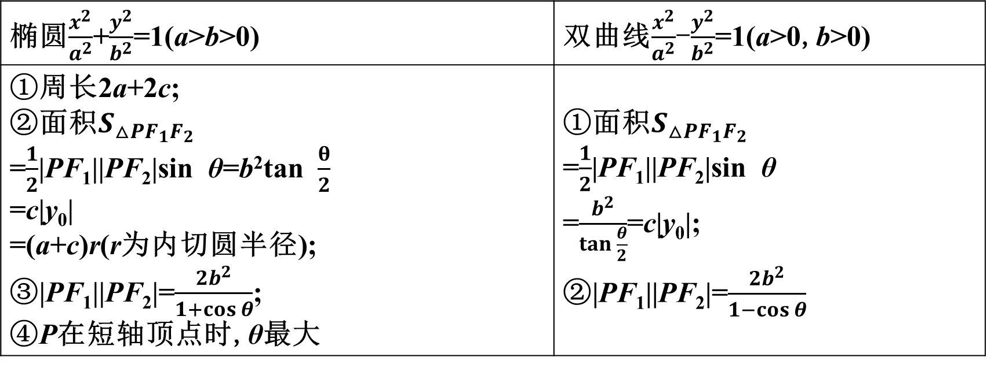
知识拓展
1.椭圆、双曲线焦点三角形中的一些结论
椭圆$\frac{x^{2}}{a^{2}}$+$\frac{y^{2}}{b^{2}}$=1(a>b>0) | 双曲线$\frac{x^{2}}{a^{2}}$-$\frac{y^{2}}{b^{2}}$=1(a>0,b>0)
①周长2a+2c; ②面积$S_{△PF_{1}F_{2}}$ =$\frac{1}{2}$|PF₁||PF₂|sin θ=b²tan $\frac{θ}{2}$ =c|y₀| =(a+c)r(r为内切圆半径); ③|PF₁||PF₂|=$\frac{2b^{2}}{1+cos θ}$; ④P在短轴顶点时,θ最大 | ①面积$S_{△PF_{1}F_{2}}$ =$\frac{1}{2}$|PF₁||PF₂|sin θ =$\frac{b^{2}}{tan \frac{θ}{2}}$=c|y₀|; ②|PF₁||PF₂|=$\frac{2b^{2}}{1−cos θ}$

Slide 3
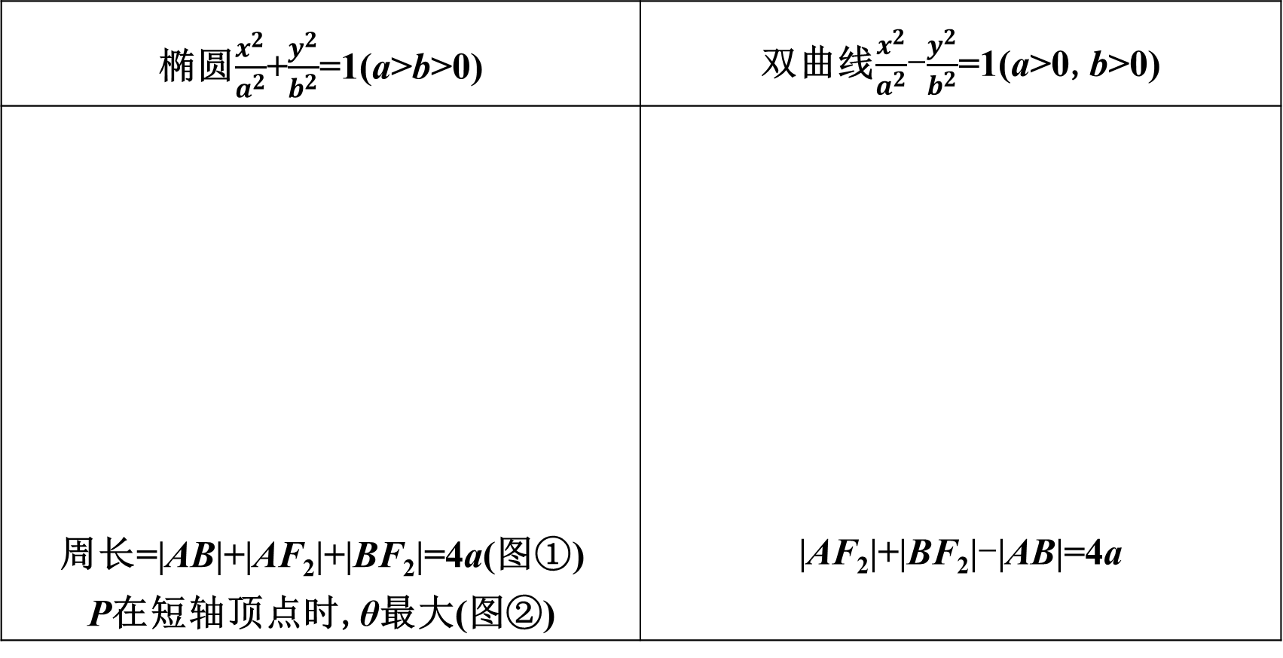
椭圆$\frac{x^{2}}{a^{2}}$+$\frac{y^{2}}{b^{2}}$=1(a>b>0) | 双曲线$\frac{x^{2}}{a^{2}}$-$\frac{y^{2}}{b^{2}}$=1(a>0,b>0)
周长=|AB|+|AF₂|+|BF₂|=4a(图①) P在短轴顶点时,θ最大(图②) | |AF₂|+|BF₂|-|AB|=4a

Slide 4
2.椭圆、双曲线的焦半径与焦点弦
椭圆:已知P(x₀,y₀)是椭圆上的一点,θ为直线AB倾斜角,F₁,F₂为左、右焦点 | 双曲线:已知P(x₀,y₀)是双曲线上的一点,θ为直线AB倾斜角,F₁,F₂为左、右焦点
①|PF₁|=a+ex₀, |PF₂|=a-ex₀; ②焦半径最小为a-c,最大为a+c(长轴两端点处) | ①P在左支,|PF₁|=-ex₀-a,|PF₂|=-ex₀+a, P在右支,|PF₁|=ex₀+a,|PF₂|=ex₀-a(左加右减); ②同侧焦半径最小c-a,异侧最大c+a(实轴两端点处)

Slide 5
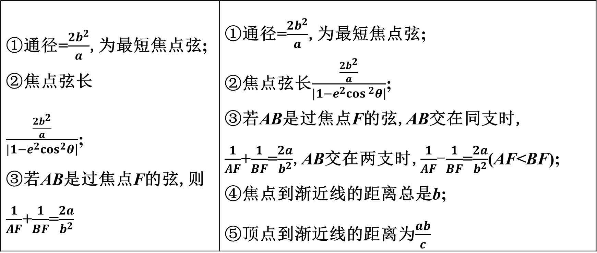
①通径=$\frac{2b^{2}}{a}$,为最短焦点弦; ②焦点弦长 $\frac{\frac{2b^{2}}{a}}{|1−e^{2}cos^{2}\left.θ\right|}$; ③若AB是过焦点F的弦,则$\frac{1}{AF}$+$\frac{1}{BF}$=$\frac{2a}{b^{2}}$ | ①通径=$\frac{2b^{2}}{a}$,为最短焦点弦; ②焦点弦长$\frac{\frac{2b^{2}}{a}}{|1−e^{2}cos ^{2}\left.θ\right|}$; ③若AB是过焦点F的弦,AB交在同支时, $\frac{1}{AF}$+$\frac{1}{BF}$=$\frac{2a}{b^{2}}$,AB交在两支时,$\frac{1}{AF}$-$\frac{1}{BF}$=$\frac{2a}{b^{2}}$(AF<BF); ④焦点到渐近线的距离总是b; ⑤顶点到渐近线的距离为$\frac{ab}{c}$

Slide 6
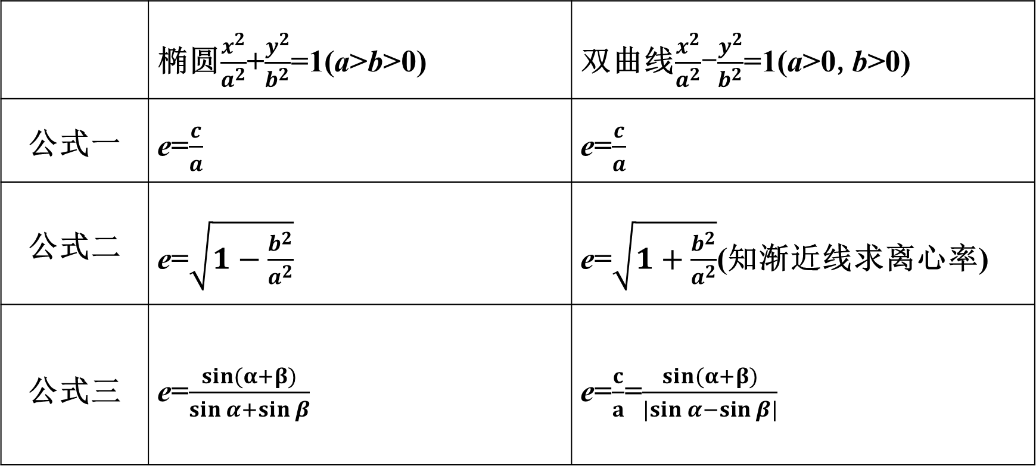
3.与离心率有关的结论
 | 椭圆$\frac{x^{2}}{a^{2}}$+$\frac{y^{2}}{b^{2}}$=1(a>b>0) | 双曲线$\frac{x^{2}}{a^{2}}$-$\frac{y^{2}}{b^{2}}$=1(a>0,b>0)
公式一 | e=$\frac{c}{a}$ | e=$\frac{c}{a}$
公式二 | e=$\sqrt{1−\frac{b^{2}}{a^{2}}}$ | e=$\sqrt{1+\frac{b^{2}}{a^{2}}}$(知渐近线求离心率)
公式三 | e=$\frac{sin(α+β)}{sin α+sin β}$ | e=$\frac{c}{a}$=$\frac{sin(α+β)}{|sin α−sin β|}$

Slide 7
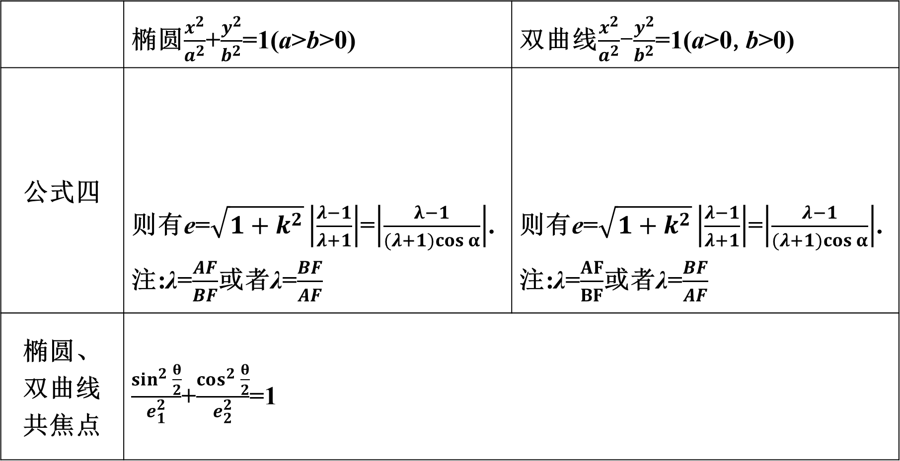
 | 椭圆$\frac{x^{2}}{a^{2}}$+$\frac{y^{2}}{b^{2}}$=1(a>b>0) | 双曲线$\frac{x^{2}}{a^{2}}$-$\frac{y^{2}}{b^{2}}$=1(a>0,b>0)
公式四 | 则有e=$\sqrt{1+k^{2}}\left|\frac{λ−1}{λ+1}\right|$=$\left|\frac{λ−1}{(λ+1)cos α}\right|$. 注:λ=$\frac{AF}{BF}$或者λ=$\frac{BF}{AF}$ | 则有e=$\sqrt{1+k^{2}}\left|\frac{λ−1}{λ+1}\right|$=$\left|\frac{λ−1}{(λ+1)cos α}\right|$. 注:λ=$\frac{AF}{BF}$或者λ=$\frac{BF}{AF}$
椭圆、 双曲线 共焦点 | $\frac{sin^{2} \frac{θ}{2}}{e_{1}^{2}}$+$\frac{cos^{2} \frac{θ}{2}}{e_{2}^{2}}$=1

Slide 8
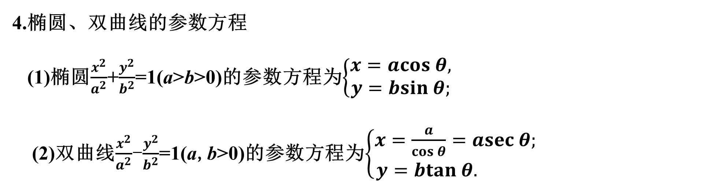
4.椭圆、双曲线的参数方程
(1)椭圆$\frac{x^{2}}{a^{2}}$+$\frac{y^{2}}{b^{2}}$=1(a>b>0)的参数方程为$\left\{\begin{matrix}x=acos θ, \\ y=bsin θ;\end{matrix} \right.$
(2)双曲线$\frac{x^{2}}{a^{2}}$-$\frac{y^{2}}{b^{2}}$=1(a,b>0)的参数方程为$\left\{\begin{matrix}x=\frac{a}{cos θ}=asec θ; \\ y=btan θ. \end{matrix} \right.$

Slide 9
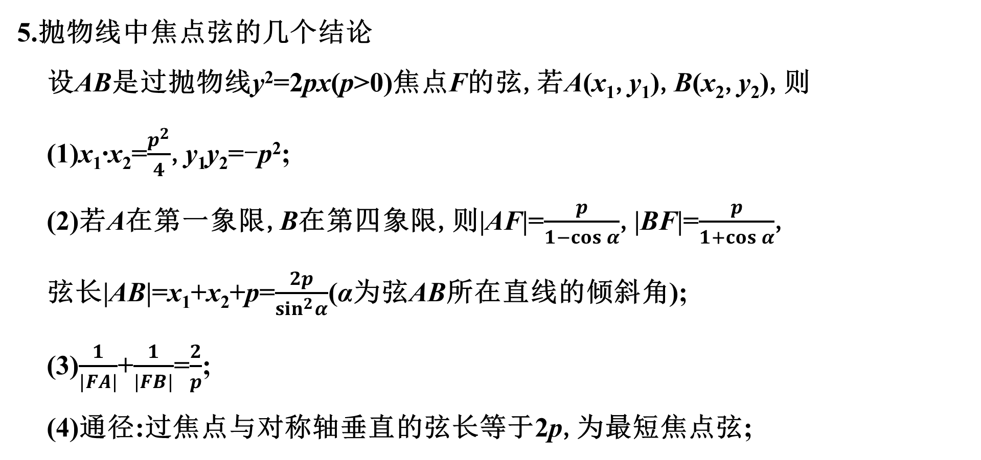
5.抛物线中焦点弦的几个结论
设AB是过抛物线y²=2px(p>0)焦点F的弦,若A(x₁,y₁),B(x₂,y₂),则
(1)x₁·x₂=$\frac{p^{2}}{4}$,y₁y₂=-p²;
(2)若A在第一象限,B在第四象限,则|AF|=$\frac{p}{1−cos α}$,|BF|=$\frac{p}{1+cos α}$,
弦长|AB|=x₁+x₂+p=$\frac{2p}{sin^{2}α}$(α为弦AB所在直线的倾斜角);
(3)$\frac{1}{|FA|}$+$\frac{1}{|FB|}$=$\frac{2}{p}$;
(4)通径:过焦点与对称轴垂直的弦长等于2p,为最短焦点弦;

Slide 10
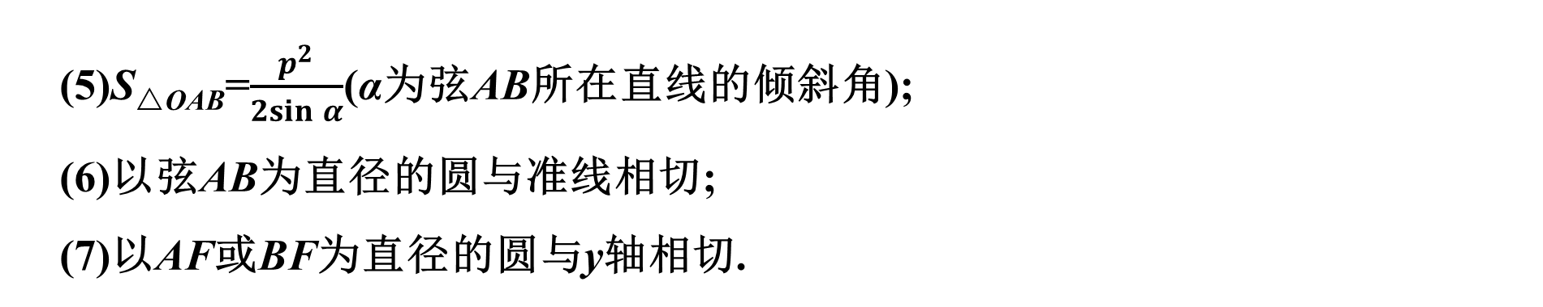
(5)S_{△OAB}=$\frac{p^{2}}{2sin α}$(α为弦AB所在直线的倾斜角);
(6)以弦AB为直径的圆与准线相切;
(7)以AF或BF为直径的圆与y轴相切.

Slide 11
目 录
课时对点精练
CONTENTS

Slide 12

题型一 与焦点三角形有关的问题
例1 (1)(2021·新高考Ⅰ卷)已知F₁,F₂是椭圆C:$\frac{x^{2}}{9}$+$\frac{y^{2}}{4}$=1的两个焦点,点M在C上,则|MF₁|·|MF₂|的最大值为( )
A.13 B.12 C.9 D.6
解析 由椭圆C:$\frac{x^{2}}{9}$+$\frac{y^{2}}{4}$=1,得|MF₁|+|MF₂|=2×3=6,
则|MF₁|·|MF₂|≤${\left(\frac{\left|M\right.F_{1}|+\left|M\right.F_{2}|}{2}\right)}^{2}$=3²=9,
当且仅当|MF₁|=|MF₂|=3时等号成立.故选C.
C

Slide 13

(2)设双曲线C:$\frac{x^{2}}{a^{2}}$-$\frac{y^{2}}{b^{2}}$=1(a>0,b>0)的左、右焦点分别为F₁,F₂,离心率为$\sqrt{5}$.P是C上一点,且F₁P⊥F₂P.若△PF₁F₂的面积为4,则a=( )
A.1 B.2 C.4 D.8
解析 由题意知,双曲线的焦点三角形面积为$S_{△PF_{1}F_{2}}$=$\frac{b^{2}}{tan \frac{θ}{2}}$,
∴$\frac{b^{2}}{tan45°}$=4,则b=2,
又e=$\frac{c}{a}$=$\frac{\sqrt{a^{2}+4}}{a}$=$\sqrt{5}$,∴a=1.
A

Slide 14
思维建模
1.与焦点三角形有关的问题,如面积、周长、焦半径、焦点弦的求解问题,公式的准确记忆与灵活选择是关键,特别是面积公式.
2.常用结论的使用在选择、填空中应用广泛,可以避免繁杂的计算,快速求解.

Slide 15

训练1 (1)(2025·南京模拟)已知椭圆C:$\frac{x^{2}}{a^{2}}$+$\frac{y^{2}}{b^{2}}$=1(a>b>0),其左、右焦点分别为
F₁,F₂,其离心率为e=$\frac{1}{2}$,点P为该椭圆上一点,且满足∠F₁PF₂=$\frac{π}{3}$,已知△F₁PF₂的内切圆的面积为3π,则该椭圆的长轴长为( )
A.2 B.4 C.6 D.12
解析 由e=$\frac{1}{2}$,得$\frac{c}{a}$=$\frac{1}{2}$,即a=2c.①
设△F₁PF₂的内切圆的半径为r,
因为△F₁PF₂的内切圆的面积为3π,
所以πr²=3π,解得r=$\sqrt{3}$(舍负),
D

Slide 16

在△F₁PF₂中,根据椭圆的定义及焦点三角形的面积公式,知
$S_{△F_{1}PF_{2}}$=b²tan$\frac{∠F_{1}PF_{2}}{2}$=$\frac{1}{2}$r(2a+2c),
即$\frac{\sqrt{3}}{3}$b²=$\sqrt{3}$(a+c),②
又a²=b²+c²,③
联立①②③得c=3,a=6,b=3$\sqrt{3}$,
所以该椭圆的长轴长为2a=2×6=12.

Slide 17
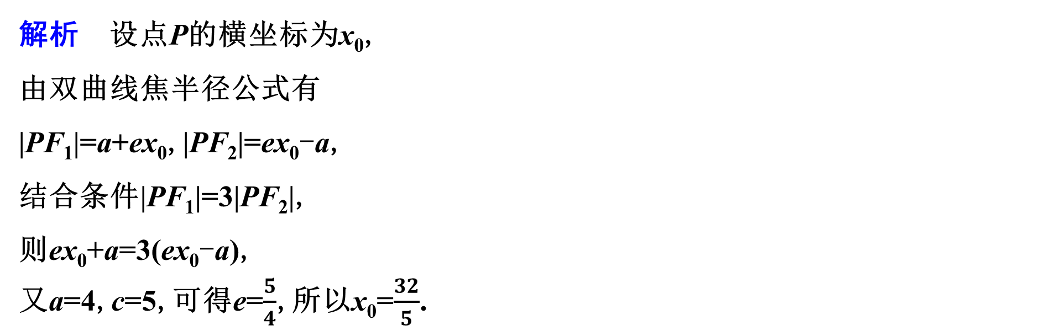

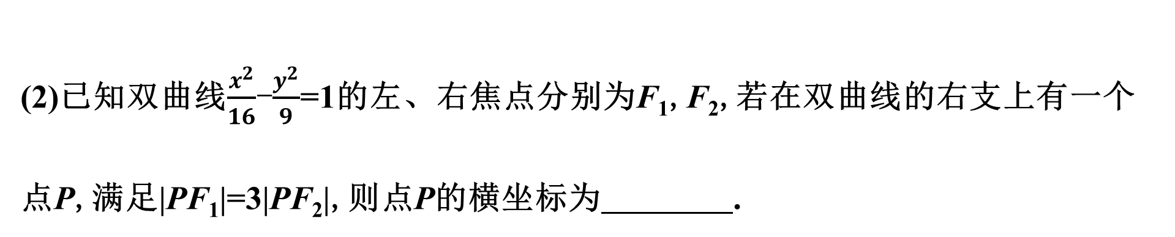
(2)已知双曲线$\frac{x^{2}}{16}$-$\frac{y^{2}}{9}$=1的左、右焦点分别为F₁,F₂,若在双曲线的右支上有一个点P,满足|PF₁|=3|PF₂|,则点P的横坐标为 .
$\frac{32}{5}$
解析 设点P的横坐标为x₀,
由双曲线焦半径公式有
|PF₁|=a+ex₀,|PF₂|=ex₀-a,
结合条件|PF₁|=3|PF₂|,
则ex₀+a=3(ex₀-a),
又a=4,c=5,可得e=$\frac{5}{4}$,所以x₀=$\frac{32}{5}$.

Slide 18

题型二 离心率问题
例2 (1)已知椭圆E:$\frac{x^{2}}{a^{2}}$+$\frac{y^{2}}{b^{2}}$=1(a>b>0)的左、右焦点分别为F₁,F₂,若在椭圆E上存在点P,使得PF₁⊥PF₂,则椭圆E的离心率的取值范围为( )
A.$\left[\frac{\sqrt{2}}{2},1\right)$ B.$\left(0,\frac{\sqrt{2}}{2}\right)$ C.$\left[\frac{\sqrt{3}}{2},1\right)$ D.$\left(\frac{1}{2},1\right)$
解析 法一 因为PF₁⊥PF₂,
所以|PF₁|²+|PF₂|²=(|PF₁|+|PF₂|)²-2|PF₁|·|PF₂|
≥(|PF₁|+|PF₂|)²-$\frac{(\left|P\right.F_{1}|+\left|P\right.F_{2}{|)}^{2}}{2}$=$\frac{(\left|P\right.F_{1}|+\left|P\right.F_{2}{|)}^{2}}{2}$(当且仅当|PF₁|=|PF₂|时取等号),
所以|F₁F₂|²≥$\frac{(\left|P\right.F_{1}|+\left|P\right.F_{2}{|)}^{2}}{2}$.
A

Slide 19
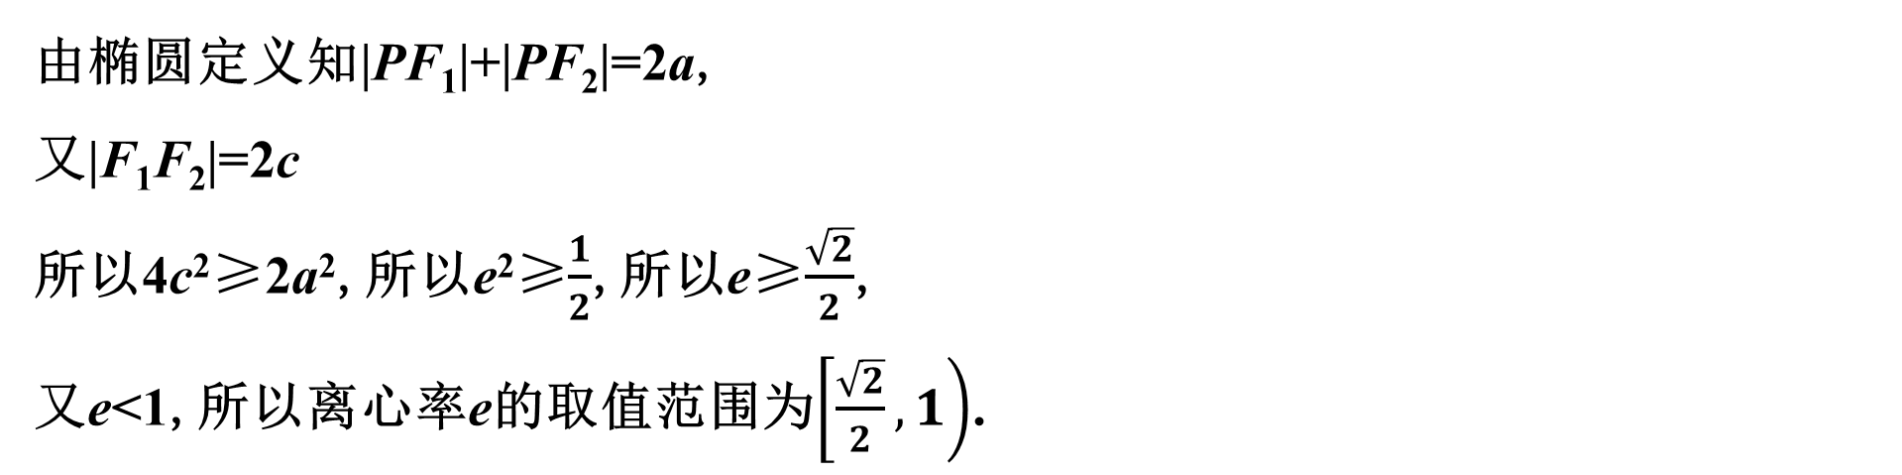
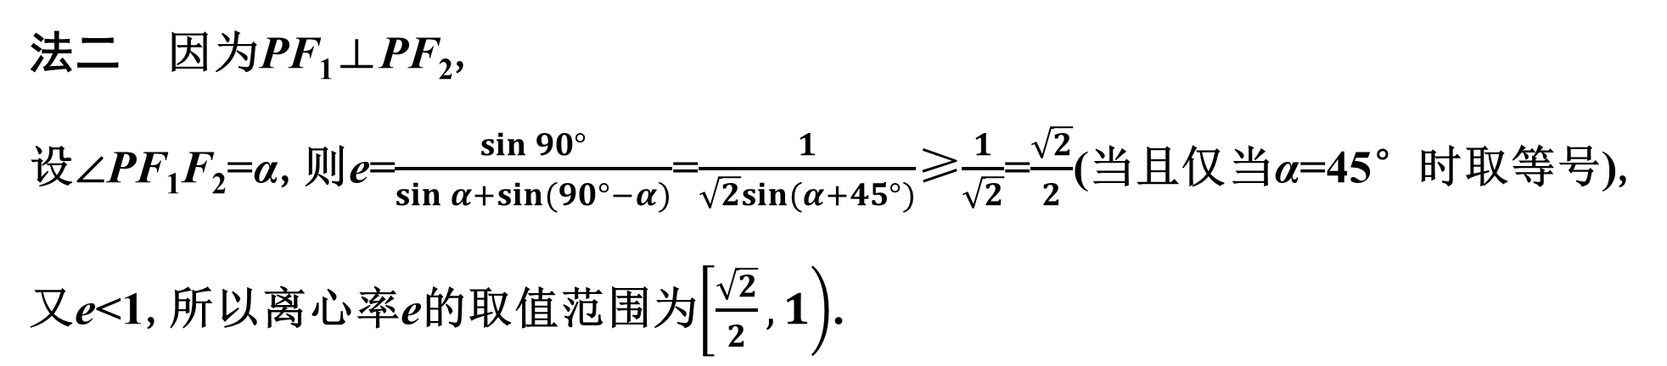
由椭圆定义知|PF₁|+|PF₂|=2a,
又|F₁F₂|=2c
所以4c²≥2a²,所以e²≥$\frac{1}{2}$,所以e≥$\frac{\sqrt{2}}{2}$,
又e<1,所以离心率e的取值范围为$\left[\frac{\sqrt{2}}{2},1\right)$.
法二 因为PF₁⊥PF₂,
设∠PF₁F₂=α,则e=$\frac{sin 90°}{sin α+sin(90°−α)}$=$\frac{1}{\sqrt{2}sin(α+45°)}$≥$\frac{1}{\sqrt{2}}$=$\frac{\sqrt{2}}{2}$(当且仅当α=45°时取等号),
又e<1,所以离心率e的取值范围为$\left[\frac{\sqrt{2}}{2},1\right)$.

Slide 20

(2)(2025·昆明质检)已知F₁,F₂是椭圆和双曲线的公共焦点,P是它们的一个公共点,且∠F₁PF₂=$\frac{π}{3}$,则椭圆和双曲线离心率倒数之和的最大值为( )
A.$\frac{4}{3}$ B.$\frac{4\sqrt{3}}{3}$ C.4 D.$\frac{4\sqrt{6}}{3}$
解析 法一 设椭圆的长半轴为a,双曲线的实半轴为a₁(a>a₁),半焦距为c,
由椭圆和双曲线的定义可知,设|PF₁|=m,|PF₂|=n,|F₁F₂|=2c,
椭圆和双曲线的离心率分别为e₁=$\frac{c}{a}$,e₂=$\frac{c}{a_{1}}$,
因为P是它们的一个公共点,且∠F₁PF₂=$\frac{π}{3}$,则由余弦定理可得
4c²=m²+n²-2mncos$\frac{π}{3}$,①
B

Slide 21

在椭圆中,由定义知m+n=2a,
①式化简为4c²=4a²-3mn,②
在双曲线中,由定义知|m-n|=2a₁,
①式化简为4c²=4$a_{1}^{2}$+mn,③
由②③两式消去mn得16c²=4a²+12$a_{1}^{2}$,
等式两边同除c²得4=$\frac{a^{2}}{c^{2}}$+$\frac{3a_{1}^{2}}{c^{2}}$,即4=$\frac{1}{e_{1}^{2}}$+$\frac{3}{e_{2}^{2}}$,
由柯西不等式得$\left(\frac{1}{e_{1}^{2}}+\frac{3}{e_{2}^{2}}\right)\left(1+\frac{1}{3}\right)$≥${\left(\frac{1}{e_{1}}+\frac{\sqrt{3}}{e_{2}}·\frac{1}{\sqrt{3}}\right)}^{2}$,∴$\frac{1}{e_{1}}$+$\frac{1}{e_{2}}$≤$\frac{4\sqrt{3}}{3}$.

Slide 22
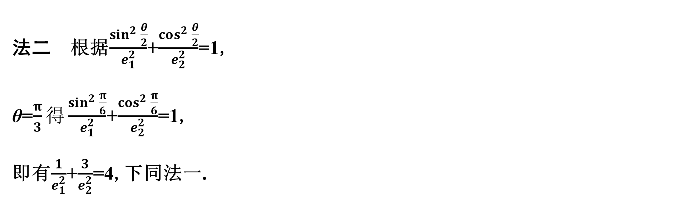
法二 根据$\frac{sin^{2} \frac{θ}{2}}{e_{1}^{2}}$+$\frac{cos^{2} \frac{θ}{2}}{e_{2}^{2}}$=1,
θ=$\frac{π}{3}得\frac{sin^{2} \frac{π}{6}}{e_{1}^{2}}$+$\frac{cos^{2} \frac{π}{6}}{e_{2}^{2}}$=1,
即有$\frac{1}{e_{1}^{2}}$+$\frac{3}{e_{2}^{2}}$=4,下同法一.

Slide 23
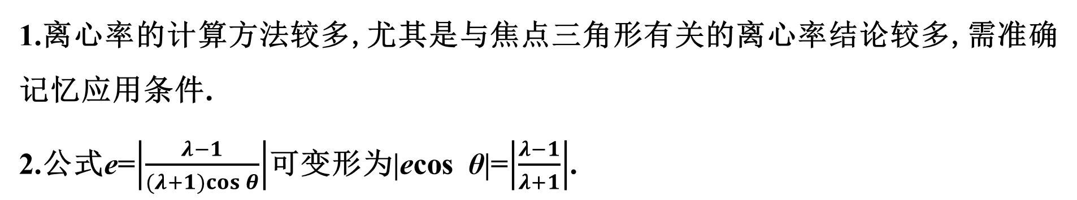
思维建模
1.离心率的计算方法较多,尤其是与焦点三角形有关的离心率结论较多,需准确记忆应用条件.
2.公式e=$\left|\frac{λ−1}{(λ+1)cos θ}\right|$可变形为|ecos θ|=$\left|\frac{λ−1}{λ+1}\right|$.

Slide 24
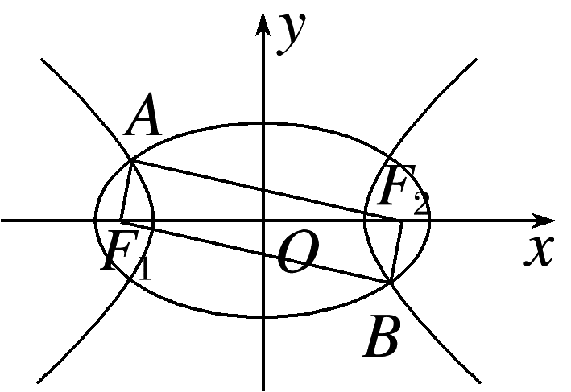
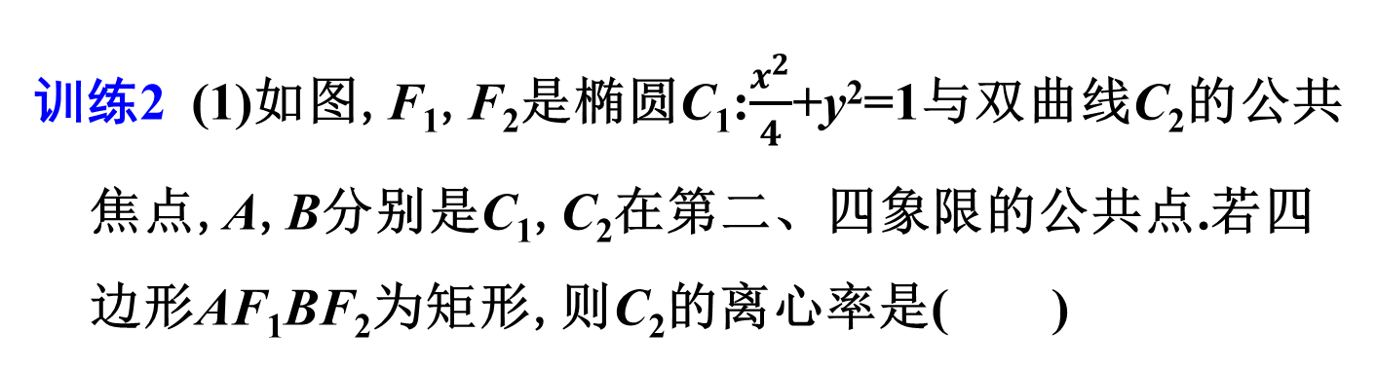
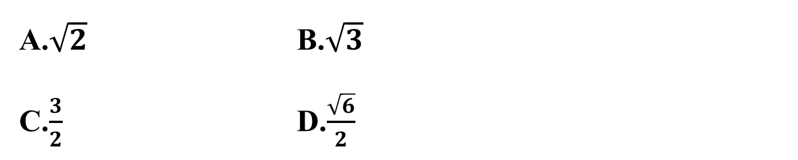
训练2 (1)如图,F₁,F₂是椭圆C₁:$\frac{x^{2}}{4}$+y²=1与双曲线C₂的公共焦点,A,B分别是C₁,C₂在第二、四象限的公共点.若四边形AF₁BF₂为矩形,则C₂的离心率是( )
D
A.$\sqrt{2}$ B.$\sqrt{3}$
C.$\frac{3}{2}$ D.$\frac{\sqrt{6}}{2}$

Slide 25

解析 设双曲线C₂的方程为$\frac{x^{2}}{a_{2}^{2}}$-$\frac{y^{2}}{b_{2}^{2}}$=1(a₂>0,b₂>0),
则有$a_{2}^{2}$+$b_{2}^{2}$=$c_{2}^{2}$=$c_{1}^{2}$=4-1=3.
设椭圆C₁中,a₁=2,b₁=1,
又四边形AF₁BF₂为矩形,所以△AF₁F₂的面积为$b_{1}^{2}$tan 45°=$\frac{b_{2}^{2}}{tan45°}$,
即$b_{2}^{2}$=$b_{1}^{2}$=1.
所以$a_{2}^{2}$=$c_{2}^{2}$-$b_{2}^{2}$=3-1=2.
故双曲线C₂的离心率e=$\frac{c_{2}}{a_{2}}$=$\sqrt{\frac{3}{2}}$=$\frac{\sqrt{6}}{2}$.

Slide 26
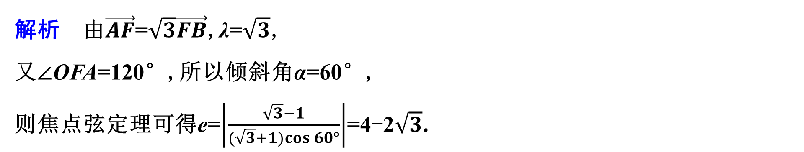
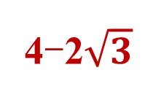
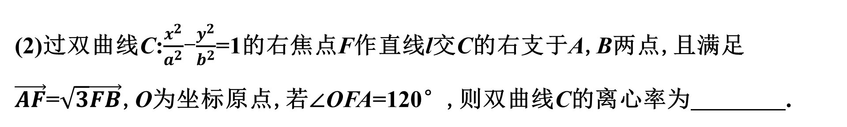
(2)过双曲线C:$\frac{x^{2}}{a^{2}}$-$\frac{y^{2}}{b^{2}}$=1的右焦点F作直线l交C的右支于A,B两点,且满足$\vec{AF}$=$\sqrt{3}\vec{FB}$,O为坐标原点,若∠OFA=120°,则双曲线C的离心率为 .
4-2$\sqrt{3}$
解析 由$\vec{AF}$=$\sqrt{3}\vec{FB}$,λ=$\sqrt{3}$,
又∠OFA=120°,所以倾斜角α=60°,
则焦点弦定理可得e=$\left|\frac{\sqrt{3}−1}{(\sqrt{3}+1)cos 60°}\right|$=4-2$\sqrt{3}$.

Slide 27

题型三 抛物线中结论的应用
例3 (1)(2025·泉州段考)过抛物线y²=4x的焦点F的直线l与抛物线交于A,B两点,若|AF|=2|BF|,则|AB|等于( )
A.4 B.$\frac{9}{2}$ C.5 D.6
解析 法一 易知直线l的斜率存在,设为k,则其方程为y=k(x-1).
由$\left\{\begin{matrix}y=k(x−1), \\ y^{2}=4x, \end{matrix} \right.$得k²x²-(2k²+4)x+k²=0,
得x_{A}·x_{B}=1,①
因为|AF|=2|BF|,由抛物线的定义得x_{A}+1=2(x_{B}+1),
即x_{A}=2x_{B}+1,②
由①②解得x_{A}=2,x_{B}=$\frac{1}{2}$,所以|AB|=|AF|+|BF|=x_{A}+x_{B}+p=$\frac{9}{2}$.
B

Slide 28

法二 因为|AF|=2|BF|,
所以$\frac{1}{|AF|}$+$\frac{1}{|BF|}$=$\frac{1}{2|BF|}$+$\frac{1}{|BF|}$=$\frac{3}{2|BF|}$=$\frac{2}{p}$=1,
解得|BF|=$\frac{3}{2}$,|AF|=3,
故|AB|=|AF|+|BF|=$\frac{9}{2}$.
法三 由$\frac{p}{1−cos θ}$=2$\frac{p}{1+cos θ}$,
即cos θ=$\frac{1}{3}$,则|AB|=$\frac{2p}{sin^{2}θ}$=$\frac{4}{1−{\left(\frac{1}{3}\right)}^{2}}$=$\frac{9}{2}$.

Slide 29

(2)(2025·长沙调研)过抛物线y²=8x焦点的直线与抛物线交于M,N两点,设抛物线的准线与x轴的交点为A,当MA⊥NA时,|MN|= .
8
解析 法一 由题意可知A(-2,0),焦点坐标为(2,0).
设过抛物线焦点的直线方程为x=ky+2,
代入y²=8x,消去x,得y²-8ky-16=0.
设M(x_{M},y_{M}),N(x_{N},y_{N}),则y_{M}y_{N}=-16,
所以x_{M}x_{N}=$\frac{{(−16)}^{2}}{64}$=4.因为MA⊥NA,
所以k_{MA}·k_{NA}=$\frac{y_{M}}{x_{M}+2}$·$\frac{y_{N}}{x_{N}+2}$=$\frac{y_{M}y_{N}}{x_{M}x_{N}+2(x_{M}+x_{N})+4}$=-1,
所以8+2(x_{M}+x_{N})=16,即x_{M}+x_{N}=4,
所以由抛物线的定义知|MN|=x_{M}+x_{N}+4=8.

Slide 30

法二 由题意可知A(-2,0),
设M(x_{M},y_{M}),N(x_{N},y_{N}),
则x_{M}x_{N}=$\frac{p^{2}}{4}$=4,y_{M}y_{N}=-p²=-16.
$\vec{AM}$·$\vec{AN}$=(x_{M}+2,y_{M})(x_{N}+2,y_{N})=0,
即(x_{M}+2)(x_{N}+2)+y_{M}y_{N}=0,
得4+2(x_{M}+x_{N})+4-16=0,
所以x_{M}+x_{N}=4,|MN|=x_{M}+x_{N}+4=8.

Slide 31
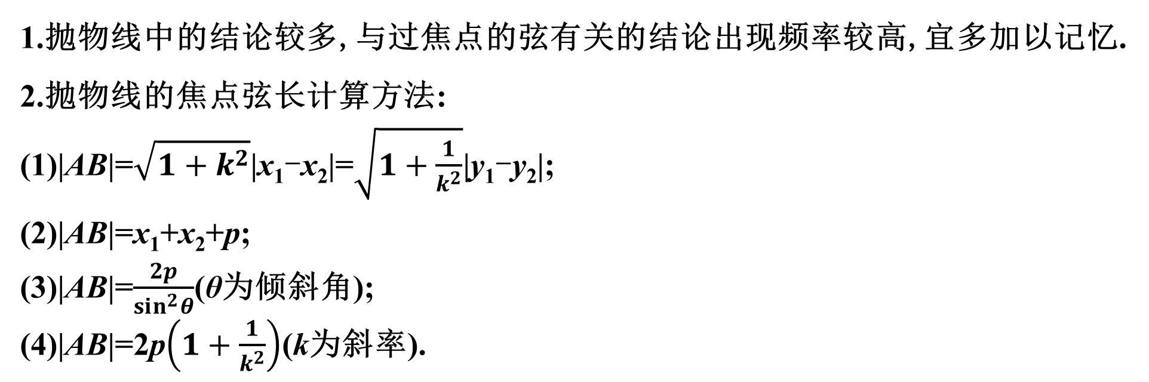
思维建模
1.抛物线中的结论较多,与过焦点的弦有关的结论出现频率较高,宜多加以记忆.
2.抛物线的焦点弦长计算方法:
(1)|AB|=$\sqrt{1+k^{2}}$|x₁-x₂|=$\sqrt{1+\frac{1}{k^{2}}}$|y₁-y₂|;
(2)|AB|=x₁+x₂+p;
(3)|AB|=$\frac{2p}{sin^{2}θ}$(θ为倾斜角);
(4)|AB|=2p$\left(1+\frac{1}{k^{2}}\right)$(k为斜率).

Slide 32

训练3 (1)(2025·深圳调研)直线y=x-1过抛物线C:y²=2px(p>0)的焦点F,且与C交于A,B两点,则|AB|=( )
A.2 B.4
C.6 D.8
解析 焦点F(1,0),∴p=2,
∴|AB|=$\frac{2p}{sin^{2}α}$=$\frac{4}{{\left(\frac{\sqrt{2}}{2}\right)}^{2}}$=8(α为直线y=x-1的倾斜角).
D

Slide 33
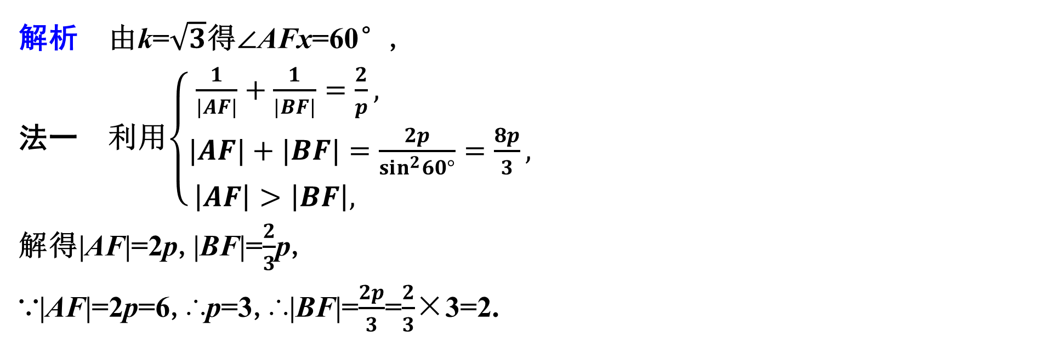
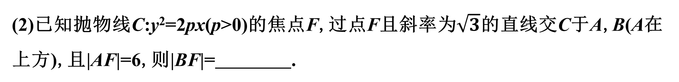
(2)已知抛物线C:y²=2px(p>0)的焦点F,过点F且斜率为$\sqrt{3}$的直线交C于A,B(A在上方),且|AF|=6,则|BF|= .
2
解析 由k=$\sqrt{3}$得∠AFx=60°,
法一 利用$\left\{\begin{matrix}\frac{1}{|AF|}+\frac{1}{|BF|}=\frac{2}{p}, \\ |AF|+|BF|=\frac{2p}{sin^{2}60°}=\frac{8p}{3}, \\ \left|AF\right|>\left|BF\right|, \end{matrix} \right.$
解得|AF|=2p,|BF|=$\frac{2}{3}$p,
∵|AF|=2p=6,∴p=3,∴|BF|=$\frac{2p}{3}$=$\frac{2}{3}$×3=2.

Slide 34
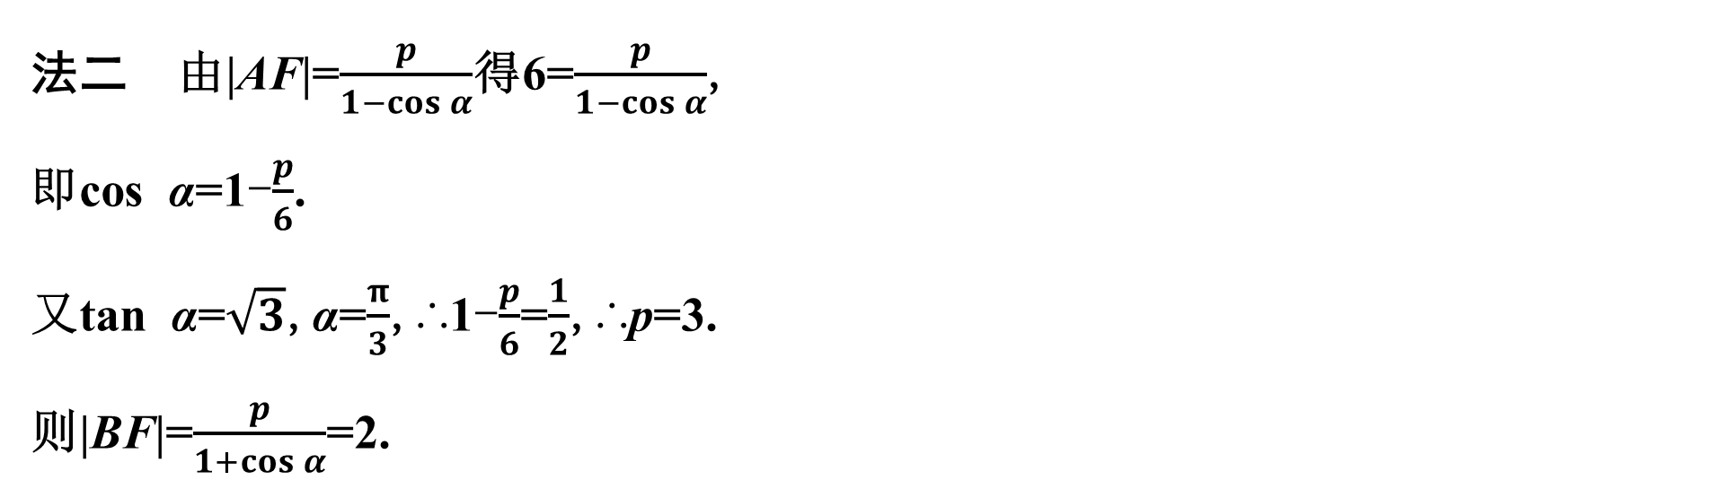
法二 由|AF|=$\frac{p}{1−cos α}$得6=$\frac{p}{1−cos α}$,
即cos α=1-$\frac{p}{6}$.
又tan α=$\sqrt{3}$,α=$\frac{π}{3}$,∴1-$\frac{p}{6}$=$\frac{1}{2}$,∴p=3.
则|BF|=$\frac{p}{1+cos α}$=2.

Slide 35
拓展视野 圆锥曲线的第二、第三定义
一、圆锥曲线的第二定义
圆锥曲线的第二定义,也称圆锥曲线的统一定义:在平面内到定点的距离与到定直线(定点不在直线上)的距离之比是常数e的点的轨迹为圆锥曲线.当0<e<1时,轨迹为椭圆;当e>1时,轨迹为双曲线;当e=1时,轨迹为抛物线.其中定点是曲线的焦点,定直线是焦点对应的准线,e是离心率.

Slide 36
例1 希腊数学家帕普斯在他的著作《数学汇篇》中,完善了欧几里得关于圆锥曲线的统一定义,并对这一定义进行了证明.他指出,到定点的距离与到定直线的距离的比是常数e的点的轨迹叫做圆锥曲线:当0<e<1时,轨迹为椭圆;当e=1时,轨迹为抛物线;当e>1时,轨迹为双曲线.现有方程m(x²+y²+2y+1)=(2x-y+3)²表示的曲线是双曲线,则m的取值范围为( )
A.(0,8) B.(8,+∞)
C.(0,5) D.(5,+∞)
C

Slide 37

解析 已知方程可整理为:m[x²+(y+1)²]=(2x-y+3)²,则m>0,
∴$\sqrt{m}$·$\sqrt{x^{2}+{(y+1)}^{2}}$=|2x-y+3|,∴$\sqrt{\frac{m}{5}}$·$\sqrt{x^{2}+{(y+1)}^{2}}$=$\frac{|2x−y+3|}{\sqrt{5}}$,
设P(x,y),则其到定点(0,-1)的距离为$\sqrt{x^{2}+{(y+1)}^{2}}$,
到定直线2x-y+3=0的距离为$\frac{|2x−y+3|}{\sqrt{5}}$,
∴点P到定点(0,-1)与到定直线2x-y+3=0的距离之比为$\sqrt{\frac{5}{m}}$,
∵方程表示的曲线为双曲线,∴$\sqrt{\frac{5}{m}}$>1,
解得0<m<5,即m的取值范围为(0,5).

Slide 38
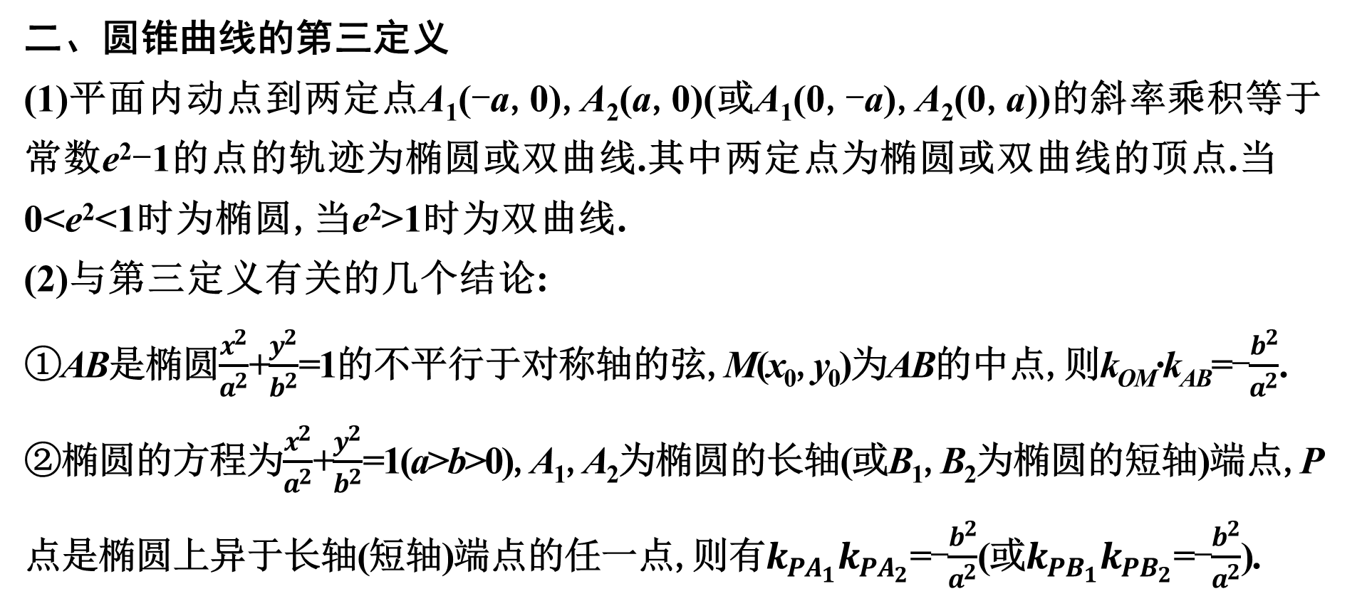
二、圆锥曲线的第三定义
(1)平面内动点到两定点A₁(-a,0),A₂(a,0)(或A₁(0,-a),A₂(0,a))的斜率乘积等于常数e²-1的点的轨迹为椭圆或双曲线.其中两定点为椭圆或双曲线的顶点.当0<e²<1时为椭圆,当e²>1时为双曲线.
(2)与第三定义有关的几个结论:
①AB是椭圆$\frac{x^{2}}{a^{2}}$+$\frac{y^{2}}{b^{2}}$=1的不平行于对称轴的弦,M(x₀,y₀)为AB的中点,则k_{OM}·k_{AB}=-$\frac{b^{2}}{a^{2}}$.
②椭圆的方程为$\frac{x^{2}}{a^{2}}$+$\frac{y^{2}}{b^{2}}$=1(a>b>0),A₁,A₂为椭圆的长轴(或B₁,B₂为椭圆的短轴)端点,P点是椭圆上异于长轴(短轴)端点的任一点,则有$k_{PA_{1}}k_{PA_{2}}$=-$\frac{b^{2}}{a^{2}}$(或$k_{PB_{1}}k_{PB_{2}}$=-$\frac{b^{2}}{a^{2}}$).

Slide 39
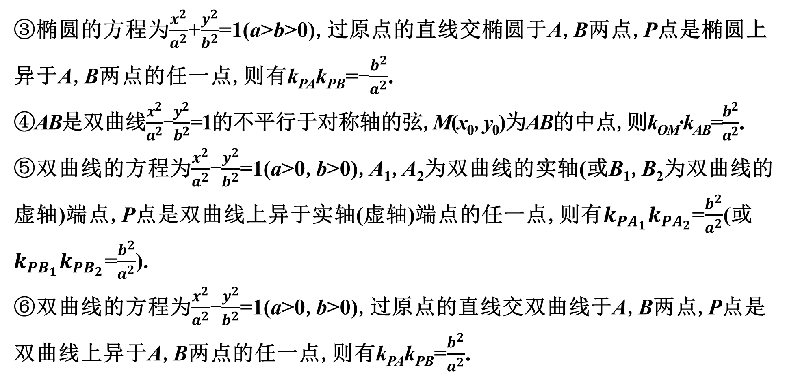
③椭圆的方程为$\frac{x^{2}}{a^{2}}$+$\frac{y^{2}}{b^{2}}$=1(a>b>0),过原点的直线交椭圆于A,B两点,P点是椭圆上异于A,B两点的任一点,则有k_{PA}k_{PB}=-$\frac{b^{2}}{a^{2}}$.
④AB是双曲线$\frac{x^{2}}{a^{2}}$-$\frac{y^{2}}{b^{2}}$=1的不平行于对称轴的弦,M(x₀,y₀)为AB的中点,则k_{OM}·k_{AB}=$\frac{b^{2}}{a^{2}}$.
⑤双曲线的方程为$\frac{x^{2}}{a^{2}}$-$\frac{y^{2}}{b^{2}}$=1(a>0,b>0),A₁,A₂为双曲线的实轴(或B₁,B₂为双曲线的虚轴)端点,P点是双曲线上异于实轴(虚轴)端点的任一点,则有$k_{PA_{1}}k_{PA_{2}}$=$\frac{b^{2}}{a^{2}}$(或$k_{PB_{1}}k_{PB_{2}}$=$\frac{b^{2}}{a^{2}}$).
⑥双曲线的方程为$\frac{x^{2}}{a^{2}}$-$\frac{y^{2}}{b^{2}}$=1(a>0,b>0),过原点的直线交双曲线于A,B两点,P点是双曲线上异于A,B两点的任一点,则有k_{PA}k_{PB}=$\frac{b^{2}}{a^{2}}$.

Slide 40
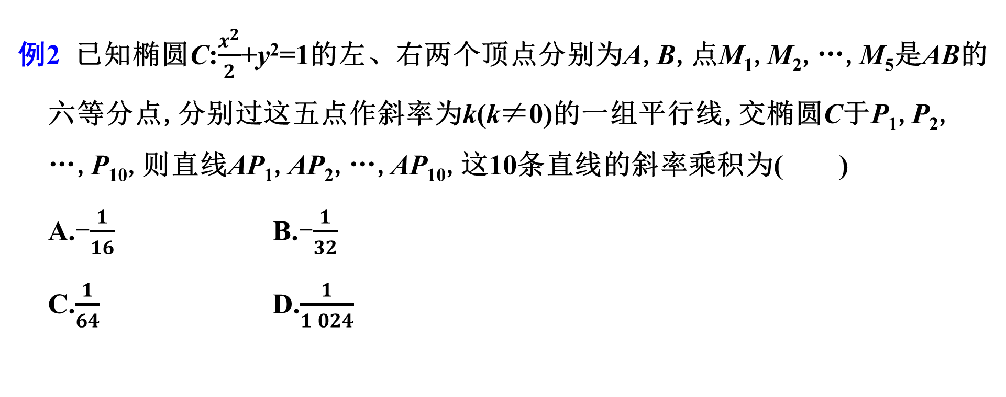
例2 已知椭圆C:$\frac{x^{2}}{2}$+y²=1的左、右两个顶点分别为A,B,点M₁,M₂,…,M₅是AB的六等分点,分别过这五点作斜率为k(k≠0)的一组平行线,交椭圆C于P₁,P₂,
…,P₁₀,则直线AP₁,AP₂,…,AP₁₀,这10条直线的斜率乘积为( )
A.-$\frac{1}{16}$ B.-$\frac{1}{32}$
C.$\frac{1}{64}$ D.$\frac{1}{1 024}$
B

Slide 41
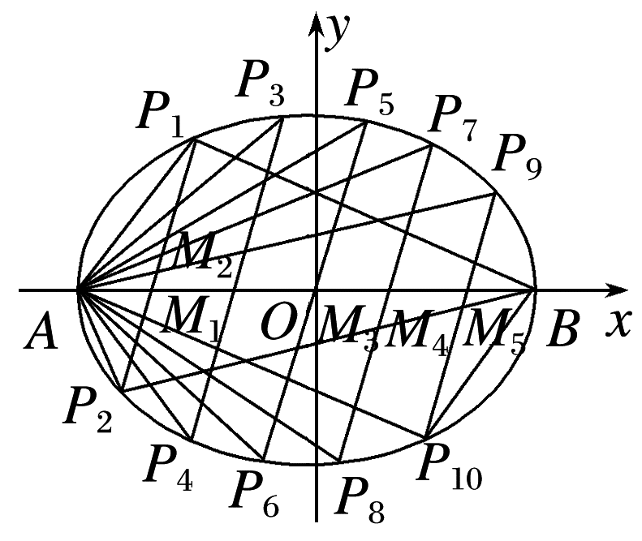
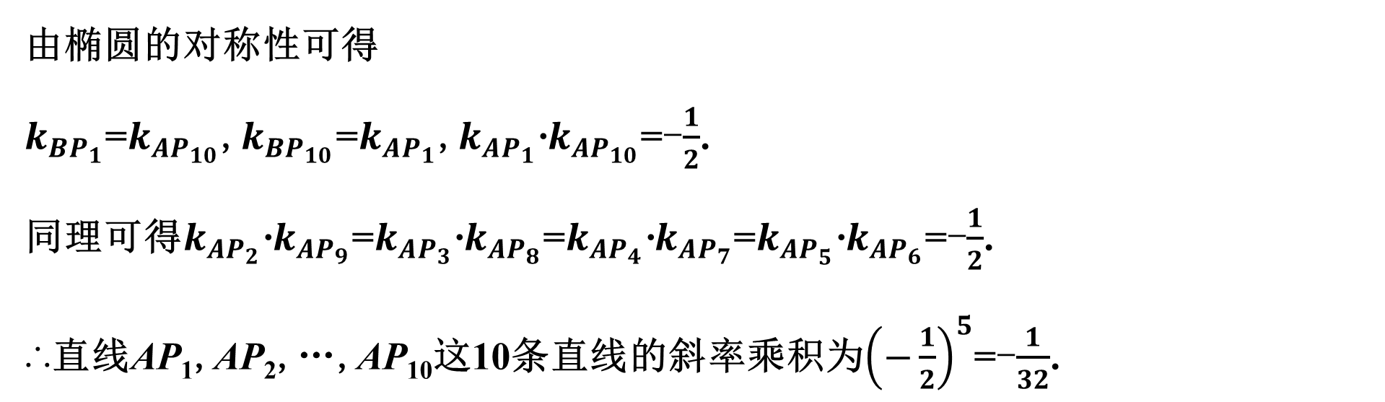
解析 由椭圆的性质可得$k_{AP_{1}}$·$k_{BP_{1}}$=$k_{AP_{2}}$·$k_{BP_{2}}$=-$\frac{b^{2}}{a^{2}}$=-$\frac{1}{2}$.
由椭圆的对称性可得
$k_{BP_{1}}$=$k_{AP_{10}}$,$k_{BP_{10}}$=$k_{AP_{1}}$,$k_{AP_{1}}$·$k_{AP_{10}}$=-$\frac{1}{2}$.
同理可得$k_{AP_{2}}$·$k_{AP_{9}}$=$k_{AP_{3}}$·$k_{AP_{8}}$=$k_{AP_{4}}$·$k_{AP_{7}}$=$k_{AP_{5}}$·$k_{AP_{6}}$=-$\frac{1}{2}$.
∴直线AP₁,AP₂,…,AP₁₀这10条直线的斜率乘积为${\left(−\frac{1}{2}\right)}^{5}$=-$\frac{1}{32}$.

Slide 42
训练 (1)已知定点A(1,1)和直线l:x+y-2=0,那么到定点A和到定直线l的距离相等的点的轨迹为( )
A.椭圆 B.双曲线
C.抛物线 D.直线
解析 显然比值为1,但由于A(1,1)在直线l上,动点的轨迹为过A且与x+y-2=0垂直的直线.
D

Slide 43
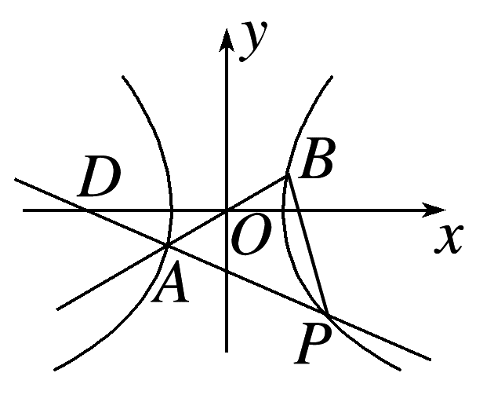
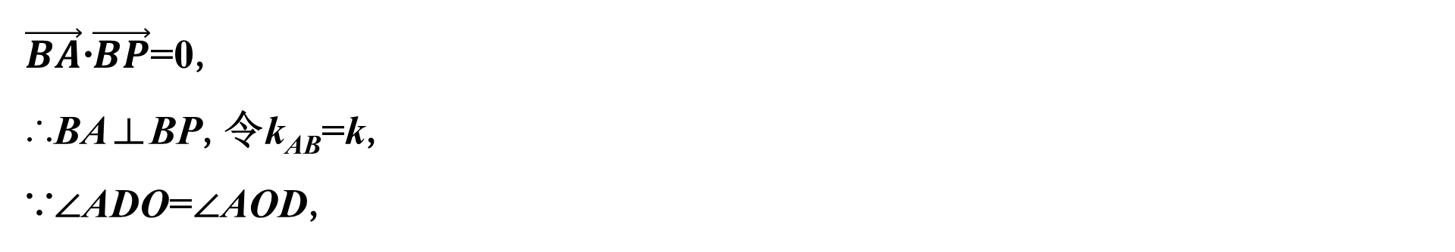
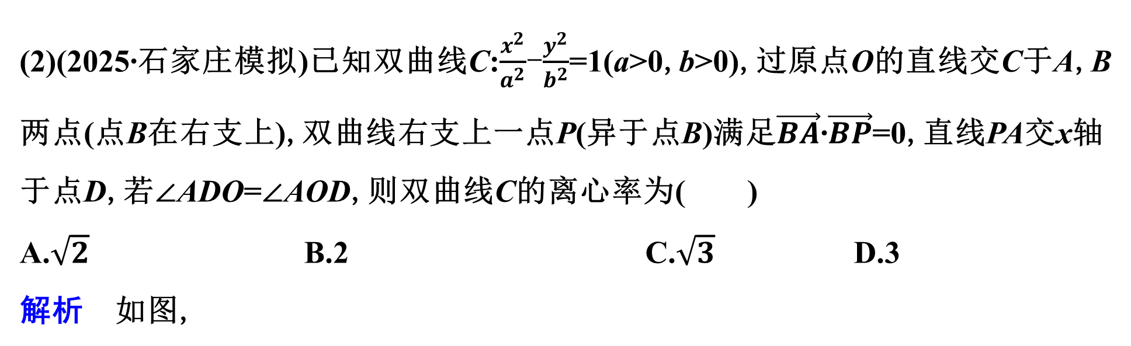
(2)(2025·石家庄模拟)已知双曲线C:$\frac{x^{2}}{a^{2}}$-$\frac{y^{2}}{b^{2}}$=1(a>0,b>0),过原点O的直线交C于A,B两点(点B在右支上),双曲线右支上一点P(异于点B)满足$\vec{BA}$·$\vec{BP}$=0,直线PA交x轴于点D,若∠ADO=∠AOD,则双曲线C的离心率为( )
A.$\sqrt{2}$ B.2 C.$\sqrt{3}$ D.3
解析 如图,
A
$\vec{BA}$·$\vec{BP}$=0,
∴BA⊥BP,令k_{AB}=k,
∵∠ADO=∠AOD,

Slide 44

∴k_{AP}=-k_{AB}=-k,
又BA⊥BP,∴k_{PB}=-$\frac{1}{k}$,
依题意,k_{PB}·k_{PA}=$\frac{b^{2}}{a^{2}}$,
∴-$\frac{1}{k}$·(-k)=$\frac{b^{2}}{a^{2}}$,
∴$\frac{b^{2}}{a^{2}}$=1,即e=$\frac{c}{a}$=$\sqrt{1+\frac{b^{2}}{a^{2}}}$=$\sqrt{2}$.

Slide 45
课时对点精练
KESHIDUIDIANJINGLIAN

Slide 46
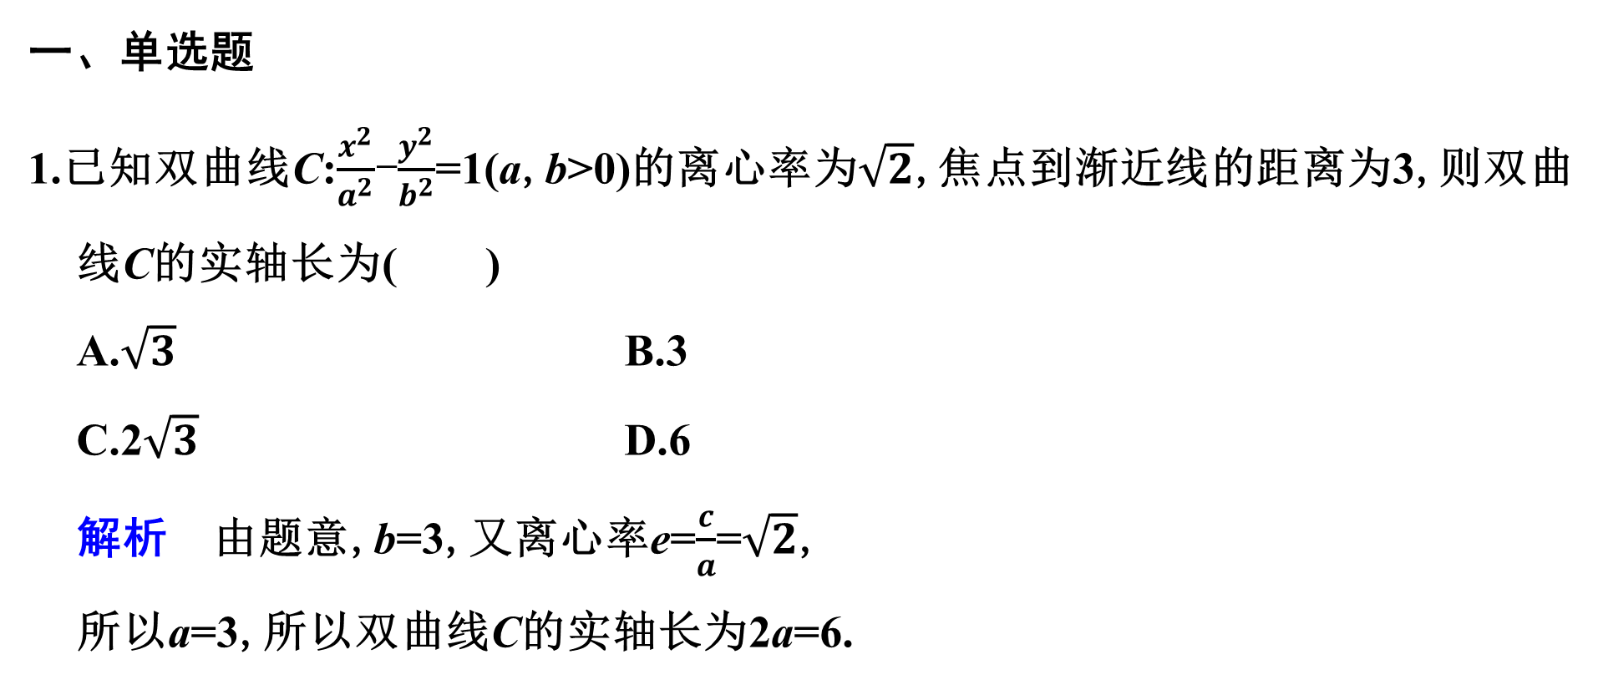
一、单选题
1.已知双曲线C:$\frac{x^{2}}{a^{2}}$-$\frac{y^{2}}{b^{2}}$=1(a,b>0)的离心率为$\sqrt{2}$,焦点到渐近线的距离为3,则双曲线C的实轴长为( )
A.$\sqrt{3}$ B.3
C.2$\sqrt{3}$ D.6
解析 由题意,b=3,又离心率e=$\frac{c}{a}$=$\sqrt{2}$,
所以a=3,所以双曲线C的实轴长为2a=6.
D

Slide 47

2.(2025·杭州调研)设P为椭圆$\frac{x^{2}}{25}$+$\frac{y^{2}}{9}$=1上一点,F₁,F₂为左、右焦点,若∠F₁PF₂
=60°,则P点的纵坐标为( )
A.$\frac{3\sqrt{3}}{4}$ B.±$\frac{3\sqrt{3}}{4}$ C.$\frac{9\sqrt{3}}{4}$ D.±$\frac{9\sqrt{3}}{4}$
解析 由题知$S_{△F_{1}PF_{2}}$=9×tan$\frac{60°}{2}$=3$\sqrt{3}$.
设P点的纵坐标为h,
则$\frac{1}{2}$·|F₁F₂|·|h|=3$\sqrt{3}$,得h=±$\frac{3\sqrt{3}}{4}$.
B

Slide 48

3.(2025·广州模拟)设A₁,A₂分别为椭圆C:y²+$\frac{x^{2}}{n}$=1(0<n<1)的上、下顶点,若在椭圆C上存在点P,满足∠A₁PA₂=120°,则实数n的取值范围为( )
A.$\left(0,\frac{1}{3}\right]$ B.$\left(0,\frac{1}{4}\right]$ C.$\left[\frac{1}{4},1\right)$ D.$\left[\frac{1}{3},1\right)$
解析 当P在短轴顶点时,∠A₁PA₂最大,记为θ,θ≥120°,则cos θ≤-$\frac{1}{2}$.
即$\frac{(n+1)+(n+1)−2^{2}}{2·\sqrt{n+1}\sqrt{n+1}}$≤-$\frac{1}{2}$,解得n≤$\frac{1}{3}$.
又0<n<1,所以0<n≤$\frac{1}{3}$.
A

Slide 49

4.已知经过椭圆$\frac{x^{2}}{a^{2}}$+$\frac{y^{2}}{b^{2}}$=1(a>b>0)右焦点F且斜率为$\sqrt{2}$的直线交椭圆于A,B两点,且$\vec{AF}$=3$\vec{FB}$,则该椭圆的离心率e等于( )
A.$\frac{1}{2}$ B.$\frac{\sqrt{2}}{2}$ C.$\frac{\sqrt{3}}{2}$ D.$\frac{\sqrt{3}}{3}$
解析 设直线的倾斜角为α,
则由tan α=$\sqrt{2}$,得cos α=$\frac{\sqrt{3}}{3}$.
又因为λ=3,e=$\left|\frac{λ−1}{(λ+1)cosα}\right|$=$\left|\frac{2}{4×\frac{\sqrt{3}}{3}}\right|$=$\frac{\sqrt{3}}{2}$.
C

Slide 50

5.已知抛物线C:y²=2px(p>0)的焦点为F,过F且倾斜角为$\frac{π}{3}$的直线交C于A,B两点,线段AB中点的纵坐标为$\sqrt{3}$,则|AB|=( )
A.$\frac{8}{3}$ B.4 C.8 D.24
解析 抛物线y²=2px(p>0)的焦点弦的弦长l=$\frac{2p}{sin^{2}θ}$,其中θ为焦点弦所在直线的倾斜角.
设A(x₁,y₁),B(x₂,y₂),AB中点M(x₀,y₀),由$y_{1}^{2}$=2px₁,$y_{2}^{2}$=2px₂作差得k_{AB}=$\frac{p}{y_{0}}$,
则$\frac{p}{y_{0}}$=$\sqrt{3}$,所以p=3,故|AB|=$\frac{2p}{sin^{2}θ}$=$\frac{6}{sin^{2} \frac{π}{3}}$=8.
C

Slide 51

6.(2025·济南质检)已知抛物线C:y²=8x的焦点为F,坐标原点为O,过点F的直线与抛物线C交于A,B两点,且点O到直线AB的距离为$\sqrt{2}$,则△OAB的面积为( )
A.4$\sqrt{2}$ B.8$\sqrt{2}$ C.16$\sqrt{2}$ D.32$\sqrt{2}$
解析 由题意知,点O到直线AB的距离为$\sqrt{2}$,
|OF|=2,设直线AB的倾斜角为θ,则sin θ=$\frac{\sqrt{2}}{2}$,
由二级结论知,|AB|=$\frac{8}{sin^{2}θ}$=16,S_{△OAB}=$\frac{1}{2}$×16×$\sqrt{2}$=8$\sqrt{2}$.
B

Slide 52


7.(2025·武汉质检)已知椭圆C:$\frac{x^{2}}{a^{2}}$+$\frac{y^{2}}{b^{2}}$=1(a>b>0),F₁,F₂分别为椭圆的左、右焦点,若椭圆C上存在点P(x₀,y₀)(x₀≥0)使得∠PF₁F₂=30°,则椭圆的离心率的取值范围为( )
A.$\left(0,\frac{1}{2}\right)$ B.$\left(0,\frac{\sqrt{3}}{2}\right]$ C.$\left[\frac{1}{2},1\right)$ D.$\left[\frac{\sqrt{3}}{2},1\right)$
解析 如图所示,当点P在椭圆的上(下)顶点处时,∠PF₁F₂最大,
B
要满足椭圆C上存在点P(x₀,y₀)(x₀≥0)使得∠PF₁F₂=30°,
则(∠PF₁F₂)_{max}≥30°,

Slide 53

∴tan(∠PF₁F₂)_{max}≥tan 30°=$\frac{\sqrt{3}}{3}$,
即$\frac{b}{c}$≥$\frac{\sqrt{3}}{3}$,整理得b≥$\frac{\sqrt{3}}{3}$c,
又a²=b²+c²,∴得到3a²≥4c²,
∴e=$\frac{c}{a}$=$\sqrt{\frac{c^{2}}{a^{2}}}$≤$\sqrt{\frac{3}{4}}$=$\frac{\sqrt{3}}{2}$,
∴椭圆离心率的取值范围为0<e≤$\frac{\sqrt{3}}{2}$.

Slide 54

8.已知F₁,F₂是双曲线E:$\frac{x^{2}}{a^{2}}$-$\frac{y^{2}}{b^{2}}$=1的左、右焦点,点M在E上,MF₁与x轴垂直,tan∠F₁MF₂=2$\sqrt{2}$,则双曲线E的离心率为( )
A.2$\sqrt{2}$ B.2 C.$\sqrt{2}$ D.$\sqrt{3}$
解析 法一 不妨设M(-c,y),y>0,代入双曲线方程得y=$\frac{b^{2}}{a}$,所以M$\left(−c,\frac{b^{2}}{a}\right)$.
因为|F₁F₂|=2c,所以tan∠F₁MF₂=$\frac{2c}{\frac{b^{2}}{a}}$=2$\sqrt{2}$,
所以$\sqrt{2}$b²-ac=0,所以$\sqrt{2}$c²-ac-$\sqrt{2}$a²=0,所以$\sqrt{2}$e²-e-$\sqrt{2}$=0,
所以(e-$\sqrt{2}$)($\sqrt{2}$e+1)=0,所以e=$\sqrt{2}$.
C

Slide 55

法二 由tan∠F₁MF₂=2$\sqrt{2}$,
得$\frac{sin ∠F_{1}MF_{2}}{cos ∠F_{1}MF_{2}}$=2$\sqrt{2}$,
又sin²∠F₁MF₂+cos²∠F₁MF₂=1,
∠F₁MF₂为锐角,所以sin∠F₁MF₂=$\frac{2\sqrt{2}}{3}$,cos∠F₁MF₂=$\frac{1}{3}$,
即sin∠MF₂F₁=$\frac{1}{3}$,
所以e=$\frac{sin ∠F_{1}MF_{2}}{|sin ∠MF_{1}F_{2}−sin ∠MF_{2}F_{1}|}$=$\frac{\frac{2\sqrt{2}}{3}}{\left|1−\frac{1}{3}\right|}$=$\sqrt{2}$.

Slide 56

二、多选题
9.已知椭圆C:$\frac{x^{2}}{16}$+$\frac{y^{2}}{12}$=1的左、右焦点分别为F₁,F₂,点P为椭圆C上一动点,则下列说法正确的是( )
A.椭圆C的离心率为$\frac{1}{2}$
B.|PF₁|的最大值为6
C.△F₁PF₂的周长为10
D.存在点P,使得△F₁PF₂为等边三角形
ABD

Slide 57

解析 由椭圆C:$\frac{x^{2}}{16}$+$\frac{y^{2}}{12}$=1,
可得a=4,b=2$\sqrt{3}$,则c=$\sqrt{a^{2}−b^{2}}$=2,
对于A,椭圆C的离心率e=$\frac{c}{a}$=$\frac{1}{2}$,故A正确;
对于B,当点P为椭圆C的右顶点时,可得|PF₁|_{max}=a+c=6,故B正确;
对于C,△F₁PF₂的周长为2a+2c=12,故C错误;
对于D,当点P为椭圆C的短轴的端点时,可得|PF₁|=|PF₂|=a=4,|F₁F₂|=2c=4,此时△F₁PF₂为等边三角形,故D正确.

Slide 58

10.已知抛物线C:x²=4y,焦点为F,过点F的直线与抛物线交于A,B两点,该抛物线的准线与y轴交于点M,过点A,B作准线的垂线,垂足分别为H,G,如图所示,则下列说法正确的是( )
BCD
A.线段AB长度的最小值为2
B.以AB为直径的圆与直线y=-1相切
C.∠HFG=90°
D.∠AMO=∠BMO

Slide 59


解析 如图,取AB的中点E,作ED⊥GH,垂足为D,
当线段AB为通径时长度最小,为2p=4,故A不正确;
∵直线y=-1为准线,
∴|ED|=$\frac{1}{2}$(|AH|+|BG|)=$\frac{1}{2}$|AB|,
故以AB为直径的圆与准线y=-1相切,故B正确;
又|BF|=|BG|,∴∠BFG=∠BGF,
又BG∥FM,∴∠BGF=∠MFG,
∴∠BFG=∠MFG,

Slide 60

同理可得∠AFH=∠MFH,
又∠BFG+∠MFG+∠MFH+∠AFH=180°,∴∠MFG+∠MFH=90°,∴FG⊥FH.
即∠HFG=90°,故C正确;
设A(x₁,y₁),B(x₂,y₂),由题意知,直线AB的斜率存在,
∴设直线AB:y=kx+1,
由$\left\{\begin{matrix}y=kx+1, \\ x^{2}=4y, \end{matrix}\right.$得x²-4kx-4=0,
∴x₁+x₂=4k,x₁x₂=-4,
k_{AM}+k_{BM}=$\frac{y_{1}+1}{x_{1}}$+$\frac{y_{2}+1}{x_{2}}$=$\frac{kx_{1}+2}{x_{1}}$+$\frac{kx_{2}+2}{x_{2}}$=2k+$\frac{2(x_{1}+x_{2})}{x_{1}x_{2}}$=2k+2·$\frac{4k}{−4}$=0,
∴∠AMO=∠BMO,故D正确.

Slide 61

11.(2025·南宁调研)若P是椭圆C₁:$\frac{x^{2}}{a^{2}}$+$\frac{y^{2}}{b^{2}}$=1(a>b>0)与双曲线C₂:$\frac{x^{2}}{m^{2}}$-$\frac{y^{2}}{n^{2}}$=1(m>0,n>0)在第一象限的交点,且C₁,C₂共焦点F₁,F₂,∠F₁PF₂=θ,C₁,C₂的离心率分别为e₁,e₂,则下列结论中正确的是( )
A.|PF₁|=m+a,|PF₂|=m-a
B.cos θ=$\frac{b^{2}−n^{2}}{b^{2}+n^{2}}$
C.若θ=120°,则$\frac{3}{e_{1}^{2}}$+$\frac{1}{e_{2}^{2}}$=4
D.若θ=90°,则$e_{1}^{2}$+$e_{2}^{2}$的最小值为2
BC

Slide 62

解析 依题意,$\left\{\begin{matrix}\left|P\right.F_{1}|+\left|P\right.F_{2}|=2a, \\ \left|P\right.F_{1}|−\left|P\right.F_{2}|=2m,\end{matrix} \right.$
解得|PF₁|=a+m,|PF₂|=a-m,A不正确;
令|F₁F₂|=2c,由余弦定理的推论得
cos θ=$\frac{\left|P\right.F_{1}|^{2}+\left|P\right.F_{2}|^{2}−|F_{1}F_{2}|^{2}}{2\left|P\right.F_{1}||PF_{2}|}$
=$\frac{{(a+m)}^{2}+{(a−m)}^{2}−4c^{2}}{2(a+m)(a−m)}$=$\frac{a^{2}+m^{2}−2c^{2}}{a^{2}−m^{2}}$,
因为在椭圆C₁中a²-c²=b²,在双曲线C₂中m²-c²=-n²,
所以cos θ=$\frac{a^{2}+m^{2}−2c^{2}}{a^{2}−m^{2}}$=$\frac{b^{2}−n^{2}}{b^{2}+n^{2}}$,故B正确;

Slide 63

当θ=120°时,cos θ=$\frac{b^{2}−n^{2}}{b^{2}+n^{2}}$=-$\frac{1}{2}$,即3b²=n²,
所以3a²+m²=4c²,即3${\left(\frac{a}{c}\right)}^{2}$+${\left(\frac{m}{c}\right)}^{2}$=4,
所以$\frac{3}{e_{1}^{2}}$+$\frac{1}{e_{2}^{2}}$=4,故C正确(或用结论$\frac{sin^{2}60°}{e_{1}^{2}}$+$\frac{cos^{2}60°}{e_{2}^{2}}$=1,得$\frac{3}{e_{1}^{2}}$+$\frac{1}{e_{2}^{2}}$=4);
当θ=90°时,b²=n²,即a²+m²=2c²,
所以${\left(\frac{a}{c}\right)}^{2}$+${\left(\frac{m}{c}\right)}^{2}$=2,有$\frac{1}{e_{1}^{2}}$+$\frac{1}{e_{2}^{2}}$=2(或用结论$\frac{sin^{2}45°}{e_{1}^{2}}$+$\frac{cos^{2}45°}{e_{2}^{2}}$=1,得$\frac{1}{e_{1}^{2}}$+$\frac{1}{e_{2}^{2}}$=2),
因为0<$e_{1}^{2}$<1<$e_{2}^{2}$,所以$e_{1}^{2}$+$e_{2}^{2}$=2$e_{1}^{2}e_{2}^{2}$<2${\left(\frac{e_{1}^{2}+e_{2}^{2}}{2}\right)}^{2}$,解得$e_{1}^{2}$+$e_{2}^{2}$>2,D不正确.

Slide 64



12.(2025·兰州诊断)已知椭圆C:$\frac{x^{2}}{4}$+$\frac{y^{2}}{3}$=1过焦点F的直线l与椭圆C交于A,B两点(点A位于x轴上方),若$\vec{AF}$=2$\vec{FB}$,则直线l的斜率k的值为 .
三、填空题
±$\frac{\sqrt{5}}{2}$
解析 由e=$\sqrt{1+k^{2}}\left|\frac{λ−1}{λ+1}\right|$,将e=$\sqrt{\frac{4−3}{4}}$=$\frac{1}{2}$,λ=2代入,
得$\frac{1}{2}$=$\sqrt{1+k^{2}}\left|\frac{2−1}{2+1}\right|$,解得k=±$\frac{\sqrt{5}}{2}$.

Slide 65



13.(2025·西安调研)双曲线x²-$\frac{y^{2}}{3}$=1的左、右焦点分别为F₁,F₂,双曲线上的一点P满足∠F₁PF₂为钝角,则点P的横坐标的取值范围为 .
$\left(−\frac{\sqrt{7}}{2},−1\right)$∪$\left(1,\frac{\sqrt{7}}{2}\right)$
解析 ∠F₁PF₂为钝角⇒cos∠F₁PF₂<0,而cos∠F₁PF₂=$\frac{\left|P\right.F_{1}|^{2}+\left|P\right.F_{2}|^{2}−|F_{1}F_{2}|^{2}}{2\left|P\right.F_{1}|·|PF_{2}|}$,
所以|PF₁|²+|PF₂|²-|F₁F₂|²<0,由题意,a=1,b=$\sqrt{3}$,c=2,e=2,
|F₁F₂|=4,由焦半径公式,|PF₁|=|2x₀+1|,|PF₂|=|2x₀-1|,
所以|2x₀+1|²+|2x₀-1|²-16<0,解得-$\frac{\sqrt{7}}{2}$<x₀<$\frac{\sqrt{7}}{2}$,
又x₀≤-1或x₀≥1,且当x₀=±1时,显然∠F₁PF₂=180°,
所以x₀∈$\left(−\frac{\sqrt{7}}{2},−1\right)$∪$\left(1,\frac{\sqrt{7}}{2}\right)$.

Slide 66




14.(2025·石家庄质检)设抛物线C:y²=2px(p>0)的焦点为F,准线为l.斜率为$\sqrt{3}$的直线经过焦点F,交C于点A,交准线l于点B(A,B在x轴的两侧),若|AB|=16,则抛物线C的方程为 .
y²=8x
解析 如图所示,焦点为F$\left(\frac{p}{2},0\right)$,准线l的方程为x=-$\frac{p}{2}$,设准线l与x轴的交点为K$\left(−\frac{p}{2},0\right)$.
因为直线AB过焦点F且斜率为$\sqrt{3}$,
所以直线AB的倾斜角为60°,
即∠AFx=60°,所以∠FBK=30°,

Slide 67

过点A作准线l的垂线,垂足为A₁,
又|AB|=16,所以|AA₁|=$\frac{1}{2}$|AB|=8,
由抛物线的定义可得,|AF|=8,
所以|BF|=|AB|-|AF|=8,
所以p=|FK|=$\frac{|BF|}{2}$=4,
则抛物线C的方程为y²=8x.

